Slide 2
Wie der Glaube fest wird…
Apostelgeschichte 14,21-28
Durch Ermahnung und Ermutigung (Verse 21-22)
2. Durch starke Strukturen (Verse 23-25)
3. Durch Zeugnisse (Verse 26-28)

Slide 3
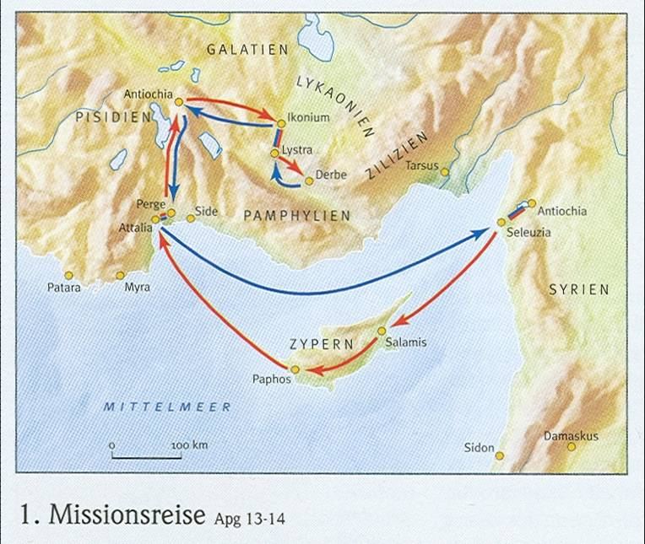
1. Durch Ermahnung und Ermutigung
Wie der Glaube fest wird…

Slide 4
1. Durch Ermahnung und Ermutigung
Wahre Jüngerschaft:
Alles übersteigende Liebe zu Gott (Lukas 14,26)
Verleugnung des eigenen Ich's (Matthäus 16,24)
Wohlüberlegte Wahl des Kreuzes (Matthäus 16,24)
Ein Leben in der Nachfolge Christi (Matthäus 16,24)
Innige Liebe zu allen Christen (Johannes 13,35)
Stets in seinem Wort bleiben (Johannes 8,31)
Alles aufgeben, um IHM zu folgen (Lukas 14,33)
Wie der Glaube fest wird…

Slide 5
1. Durch Ermahnung und Ermutigung
Wie der Glaube fest wird…

Slide 6
1. Durch Ermahnung und Ermutigung
Stärkung (Apostelgeschichte 15,41; 16,5; 18,23; Römer 1,11)
Ermahnung zum Ausharren (Apostelgeschichte 16,40)
Leid und Bedrängnis (Johannes 16,33; Römer 12,12; Philipper 1,29; 2. Timotheus 2,3; 3,12; 1. Petrus 5,10)
Wie der Glaube fest wird…

Slide 7
2. Durch starke Strukturen
Hirten (Apostelgeschichte 20,28; 1. Petrus 5,1-5)
… hingelangen zur Einheit des Glaubens (Epheser 4,11-13)
Wie der Glaube fest wird…

Slide 8
2. Durch starke Strukturen
Wie der Glaube fest wird…

Slide 9
3. Durch Zeugnisse
Das Werk wurde erfüllt (Apostelgeschichte 13,2)
Die Taten Gottes (Apostelgeschichte 15,4.12; 21,19)
Tür des Glaubens (Römer 5,2; siehe auch 1. Korinther 16,9; 2. Korinther 2,12)
Wie der Glaube fest wird…

Slide 10
3. Durch Zeugnisse
Wie der Glaube fest wird…

Slide 11
Wie der Glaube fest wird…
Apostelgeschichte 14,21-28
Durch Ermahnung und Ermutigung (Verse 21-22)
2. Durch starke Strukturen (Verse 23-25)
3. Durch Zeugnisse (Verse 26-28)

